Slide 1
SKRIV FOR LIV
Notes:
Introduser deg selv, og hvorfor du er engasjert i Amnesty.
Fortell hva Skriv for liv er:
Amnestys globale brevskrivingsdugnad. Den foregår verden over i november og desember hvert år.
Hundretusenvis av mennesker fra 180 land deltar.
Hvem som helst kan delta - uavhengig av om det er i et klasserom, på kontoret, på torget eller hjemme i stua.
Sammen skriver vi millioner av brev:
Brevene er til støtte for mennesker som blir trakassert, truet og urettmessig fengslet.
Dette legger press på myndigheter og beslutningstagere. Det viser at verden følger med.
Du kan også signere underskriftsaksjoner for personene som mottar brevene.
Sammen skaper vi endring: Uskyldig fengslede blir løslatt og mennesker i fare får beskyttelse.
Om kvinnen på bildet:
Teodora Vasques satt fengslet for en dødfødsel i El Salvador. Nå er hun løslatt, etter at mennesker over hele verden stod opp for henne. Her leser hun ett av flere tusen brev hun mottok under Skriv for liv.
Mer om Teodora:
Høygravide Teodora Vasquez fikk plutselig intense smerter og blødninger mens hun var på jobb i El Salvador 2007. Hun besvimte, og da hun fikk tilbake bevisstheten var politiet til stede. Hun hadde gjennomgått en dødfødsel, men politiet påstod at hun hadde drept barnet.
Teodora ble siktet for drap under skjerpende omstendigheter og dømt til 30 år i fengsel, selv om det ikke fantes noe bevis for at hun hadde drept barnet sitt. Bakgrunn for dommen var El Salvadors totalforbud mot abort som myndighetene håndhever bl.a. ved å mistenkeliggjøre kvinner som mister barnet av naturlige årsaker under svangerskapet. Kombinert med utbredt kvinnediskriminering i El Salvador fører det til at kvinner som opplever en dødfødsel eller spontanabort blir ansett som skyldig med mindre de kan bevise sin uskyld – spesielt når de er fattige.
I 2015 var Teodora en av personene Amnesty aksjonerte for i sammenheng med Skriv for liv. Amnesty fortsatte å arbeide for henne, og i februar 2018 opphevde Guatemalas høyesterett dommen og hun ble løslatt.

Slide 2
ROMANTISKE RØTTER
- HISTORIEN OM SKRIV FOR LIV
Notes:
Slik ble Skriv for Liv til:
Det begynte med en forelskelse på en festival i Polen i 2002:
På festivalen møttes en Amnesty-aktivist (Witek Hebanowski) den engasjerte jenta Joanna. Joanna hadde en spennende historie å fortelle: Hun hadde nettopp besøkt en afrikansk landsby, hvor innbyggerne hadde gjennomført en 24-timers dugnad for å skrive protestbrev til myndighetene.
Witek ville gjerne se Joanna igjen, så han inviterte henne med på det neste gruppemøtet I Amnesty. Da lokalgruppa fikk høre om brevskrivingsdugnaden, ble de raskt enige om å lage sin egen 24-timers dugnad. Protestbrev skulle legge press på ansvarlige myndigheter i hastesakene til Amnesty.
Dette ble starten på Skriv for liv. Snart spredde ideen seg til andre lokallag i Polen – og videre ut i verden.
Witek og Joanna fant ikke evig kjærlighet - men sammen startet de det som skulle bli verdens største brevskrivingsdugnad!

Slide 3
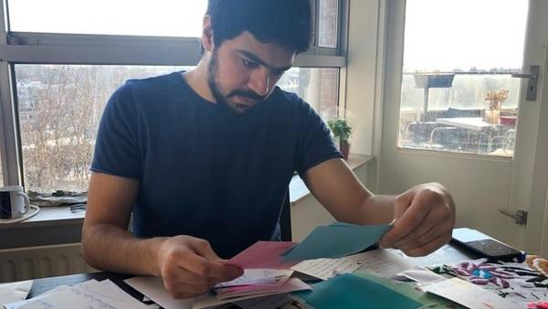
Notes:
Det nytter!
Nassima var SFL-kandidat i 2020. Her er hun avbildet sammen med sin bror.
Trebarnsmoren ble fengslet fordi hun viet livet sitt til å arbeide for kvinners rettigheter i Saudi-Arabia. Hun ble nektet besøk i fengselet, og fikk kun lov å ringe familien én gang i uken. Nå er Nassima endelig løslatt og gjenforent med familien sin. Tusen takk til alle dere fantastiske støttespillere som stod opp for henne! Mennesker over hele verden signerte Amnestys underskriftsaksjon for Nassima. Her i Norge signerte over 17.000 aksjonen. Familien mottok også store mengder solidaritetsbrev (på bildet nederst i hjørnet ser dere broren hennes sitte og lese brevene).

Slide 4
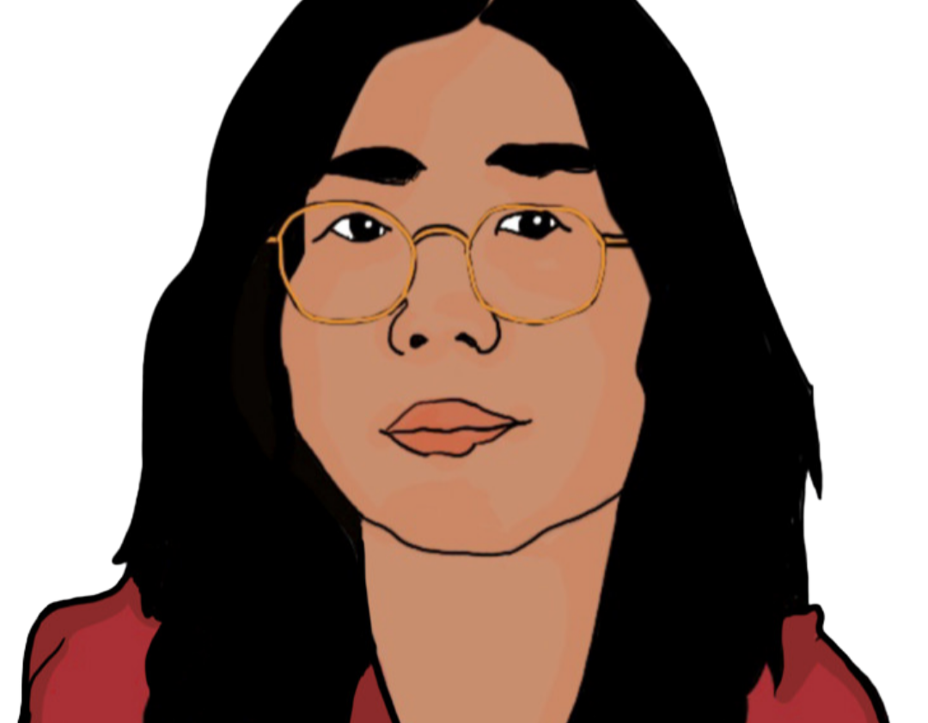
“Vi bør søke sannheten og søke den for enhver pris”
Zhang Zhan (37)
Notes:
Zhang Zhan var en av de første journalistene som rapporterte om covid-19 fra Wuhan i Kina. For dette ble hun uskyldig dømt til 4 år i fengsel.
Etter at hun ble arrestert, begynte hun en sultestreik. Som straff ble hun påført håndjern døgnet rundt, og tidvis også fotlenker. I tillegg forteller hun at hun ble brutalt tvangsforet både av voktere og andre innsatte.
Nå har hun begynt en ny sultestreik. I sommer ble hun overflyttet til sykehus på grunn av alvorlig underernæring. Zhang veide da under 40 kilo og led av hovne føtter. Familien er svært bekymret for henne.

Slide 5
Notes:
Bakgrunn:
På bildet ser dere helsearbeidere i Wuhan som sjekket folk for covid-19.
Kinesiske myndigheter har innført et svært strengt sensurregime over hele landet. Journalister som skriver noe som myndigheter oppfatter som kritikk eller skadelig for dem selv eller kommunistpartiet, risikerer å miste jobben, å bli banket opp av politiet eller sivilkledde hjelpere av myndighetene, eller de kan bli dømt til lange fengselsstraffer for å «spre usannheter», «skape strid», «provosere til opprør» eller «undergrave folks tillit til staten».
Internett blir strengt overvåket. Både de som skriver noe, for eksempel på sosiale medier, som myndighetene misliker, og de som søker på «mistenkelige» søkeord som demokrati eller menneskerettigheter, kan bli truet, miste jobben, bli kastet ut av leiligheten sin eller havne i fengsel. Det kan også hende at familiemedlemmene blir truet eller straffet.
På den måten prøver Kinas makthavere å ha full kontroll over hva slags informasjon folk mottar, for å kunne sikre at befolkningen alltid har et positivt inntrykk av det de gjør. Ubehagelige nyheter blir kontrollert eller undertrykket. Legen som oppdaget korona-viruset først og varslet om det i slutten av 2019, ble umiddelbart kalt inn til politiet og truet med straff hvis han fortalte det videre. Først senere tok myndighetene advarslene hans på alvor og slo alarm.
Siden de aller fleste registrerte journalister i Kina blir strengt kontrollert, spiller såkalte grassrotjournalister som Zhang Zhan en kjempeviktig rolle for å spre usensurert informasjon. Det er personer som ikke har en offisiell tillatelse som journalist, men som jobber på samme måte, reiser rundt gjør intervjuer, og sprer det de har funnet gjennom sosiale medier eller blogger.

Slide 6
Notes:
Nå skal dere få se en video av Zhang Zhan (tekstet til norsk).

Slide 7
Krev at Zhang Zhan løslates!
Notes:
AMNESTY INTERNATIONAL KREVER AT:
At Zhang Zhan løslates umiddelbart og uten betingelser.

Slide 8
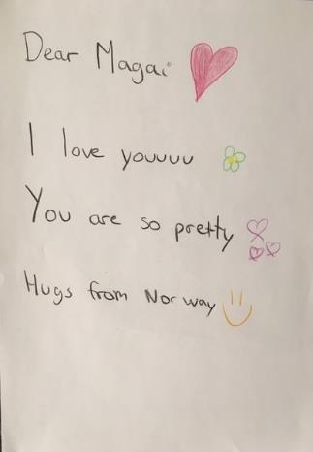
Et enkelt brev kan kanskje ignoreres….
MEN IKKE TUSENVIS!

Slide 9
Tips – SOLIDARITETSbrev:
Fortell om deg selv
Vis at du bryr deg
Ikke skriv noe som kan skade den du skriver til
Notes:
Solidaritetsmeldinger:
Solidaritetsmeldinger med oppmuntrende ord er veldig velkomne. Ikke bare vil de bidra til å gi Zhang Zhan mot, de vil også vise fengselet at verden er bekymret for henne. Send gjerne Zhang Zhan et postkort eller brev som viser et landemerke eller et landskapsbilde fra stedet der du bor.
Tips:
Husk å skrive hvem brever er til, og hvem det ert fra (og gjerne land pluss dato).
Når det gjelder appellbrevene:
I appellbrev til myndighetene er det viktig å ha en respektfull tone og holde seg til saken det gjelder. Det er kjempebra hvis avsenderen gir uttrykk for sitt personlige engasjement og viser at han eller hun bryr seg. Det man imidlertid må unngå er å skjelle ut de man skriver til eller gi uttrykk for politiske eller ideologiske synspunkter, ønsker om vold, e.l. Det kan sette den man skriver appellen for i et dårlig lys og skade hans eller hennes sak.

